Slide 1

L.M. in Ingegneria Biomedica – A.A. 22/23
Laboratorio di fotonica per la medicina
Prof. Marco Consales
Laboratorio 01
Spettroscopia d’assorbimento UV-VIS
Benedetta Masone
b.masone@studenti.unimol.it – mat.177470
Martina Rainone
m.rainone@studenti.unimol.it – mat.177471
Fabrizio Ravelli
f.ravelli@studenti.unimol.it – mat.177085
Laboratorio di fotonica per la medicina
Lab 01 – Spettroscopia UV-VIS

Slide 2
INDICE
Introduzione teorica
Strumentazione utilizzata
Procedura operativa
Analisi dati
Analisi dei risultati e conclusioni
Laboratorio di fotonica per la medicina
Lab 01 – Spettroscopia UV-VIS
2/8

Slide 3
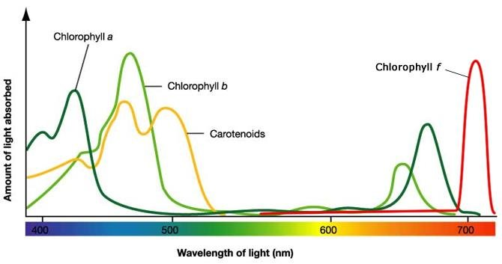
INTRODUZIONE TEORICA
La spettroscopia studia l’interazione luce-materia.
Permette di effettuare analisi qualitative e quantitative.
LEGGE DI BEER-LAMBERT
Laboratorio di fotonica per la medicina
Lab 01 – Spettroscopia UV-VIS
3/8

Slide 4
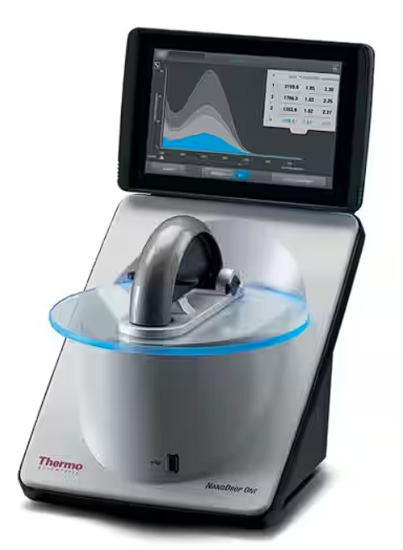
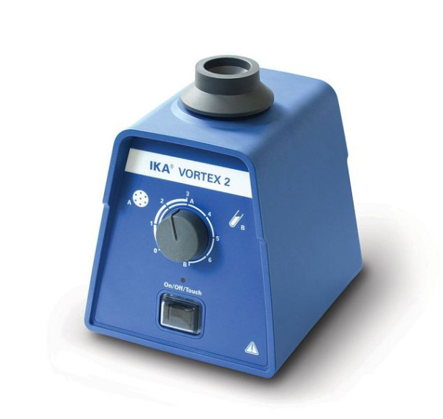
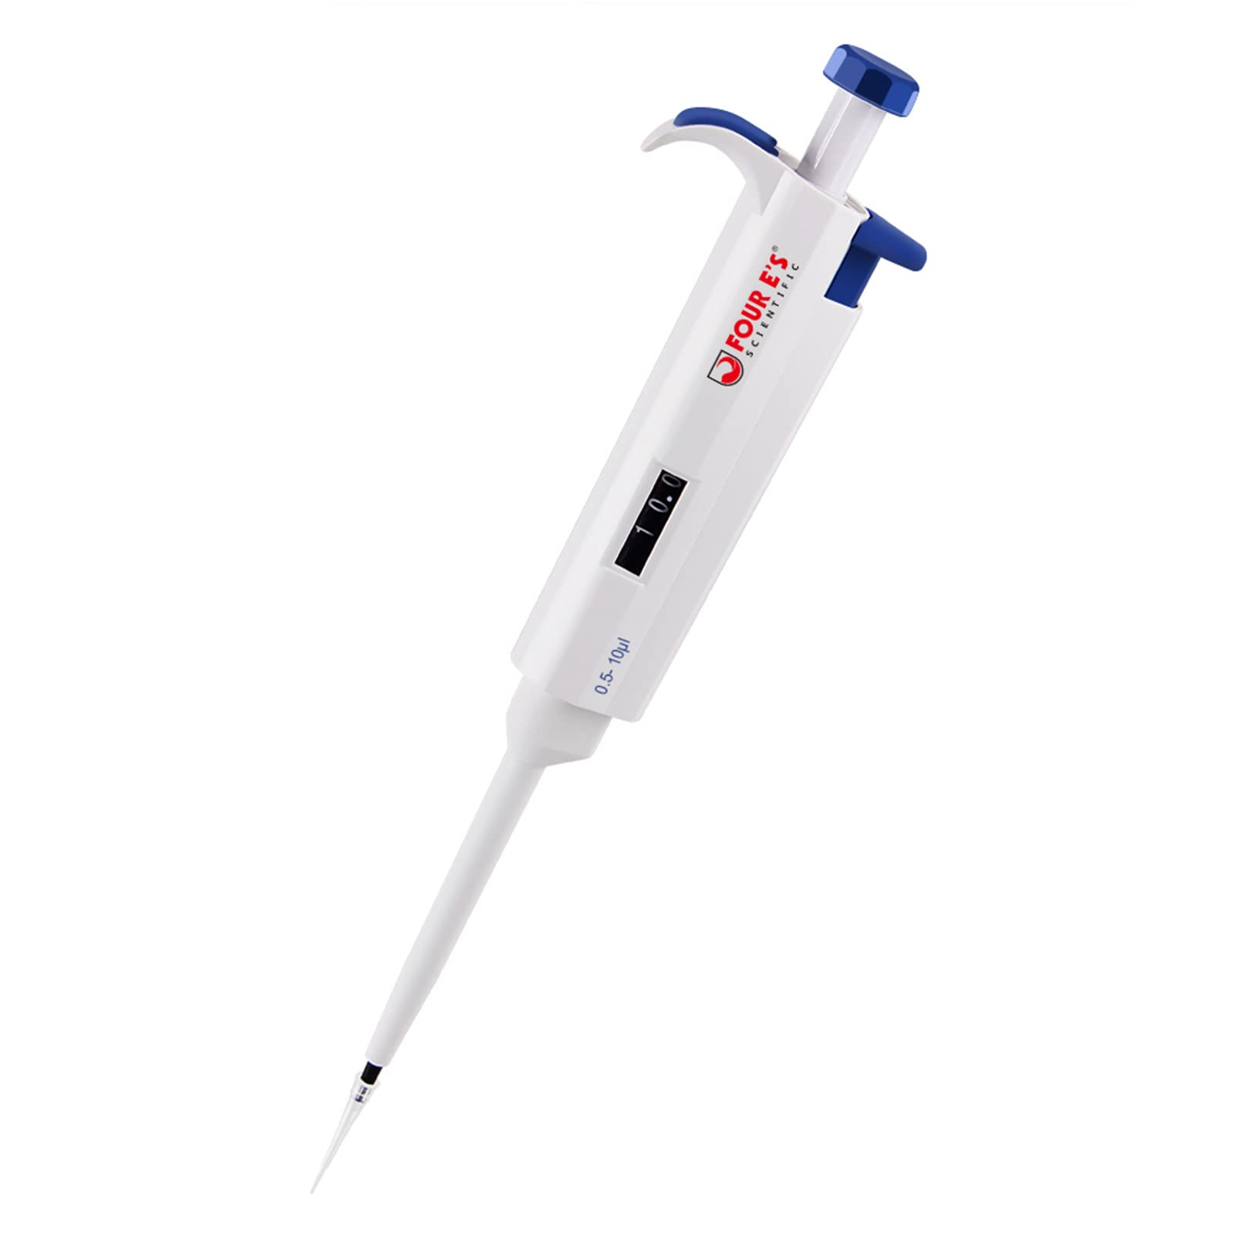
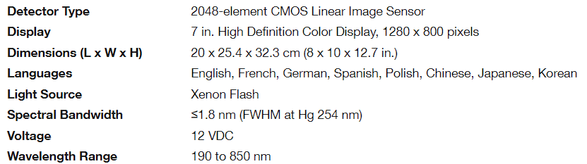
STRUMENTAZIONE UTILIZZATA
Spettroscopio Termofisher NanoDrop One-C
Pippetor
Vortex
Laboratorio di fotonica per la medicina
Lab 01 – Spettroscopia UV-VIS
4/8

Slide 5
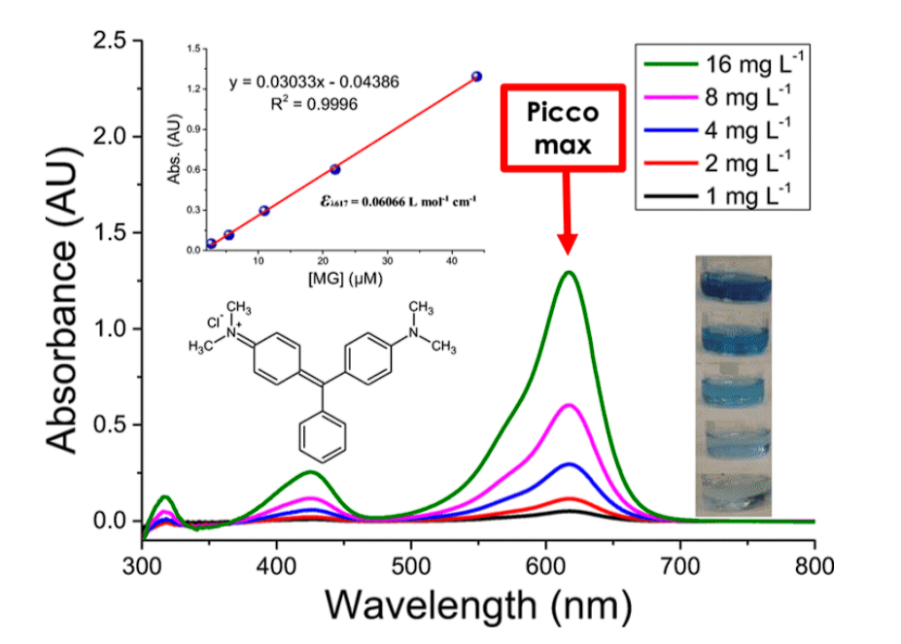
PROCEDURA OPERATIVA
Preparazione dei campioni a diversa concentrazione
Misurazione assorbanza intrinseca del solvente e della cuvette
Acquisizione dello spettro di assorbimento per ogni sample
Determinazione del picco di assorbanza
Calcolo della retta di calibrazione.
Individuazione della concentrazione incognita
Laboratorio di fotonica per la medicina
Lab 01 – Spettroscopia UV-VIS
5/8

Slide 6
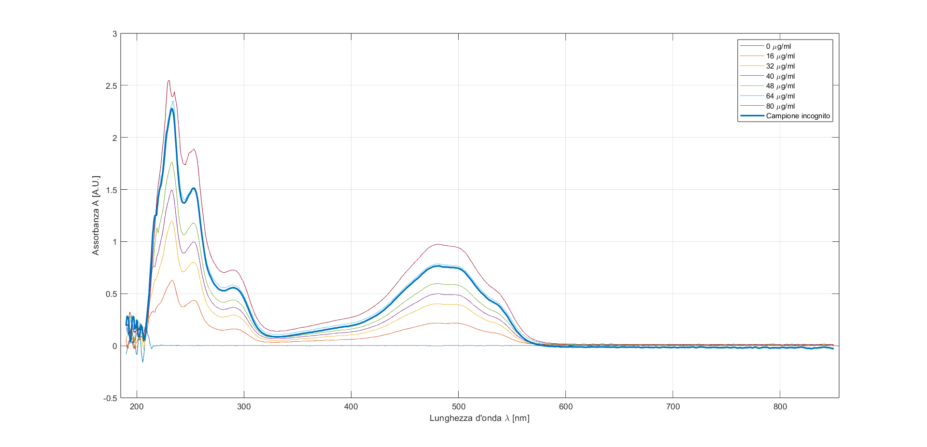
ANALISI DATI
L’analisi dei dati è stata eseguita sul software MATLAB R2022b.
Ambiente di analisi:
CPU AMD Ryzen 5 3500U
Memoria RAM 8 GB
for i = 1 : 7
[maxx(i), idx(i)] = max(A_calib(:,i));
end
%% Calcolo del polinomio interpolante Concentrazione-Assorbanza
p = polyfit(concentrations, maxx, 1);
Laboratorio di fotonica per la medicina
Lab 01 – Spettroscopia UV-VIS
6/8

Slide 7
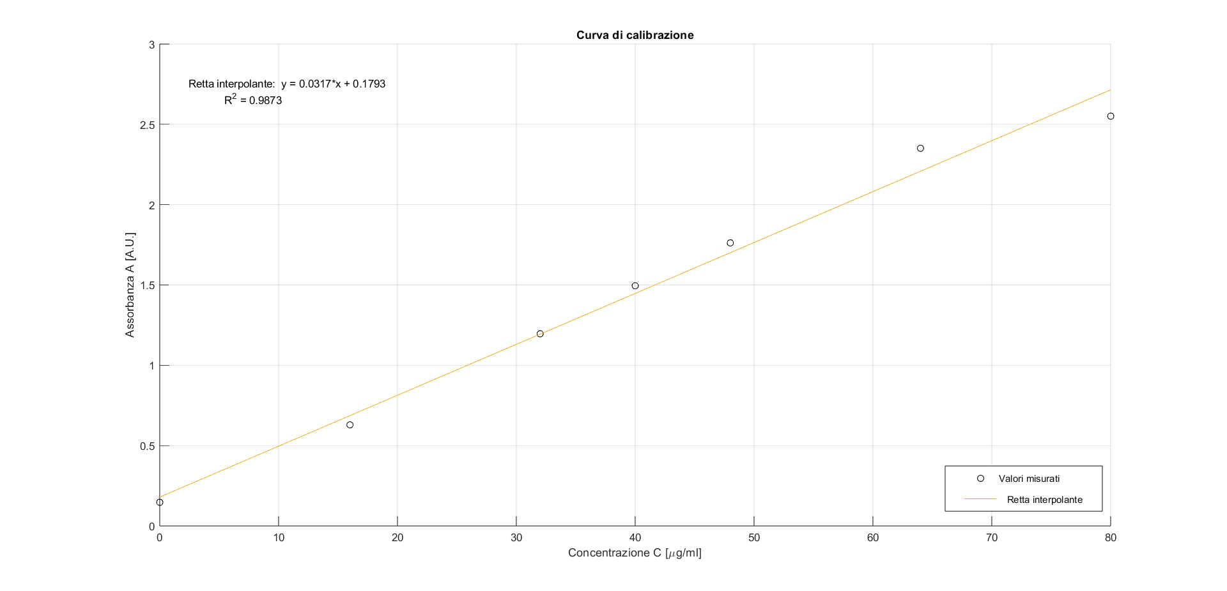
ANALISI DATI
Laboratorio di fotonica per la medicina
Lab 01 – Spettroscopia UV-VIS
7/8

Slide 8
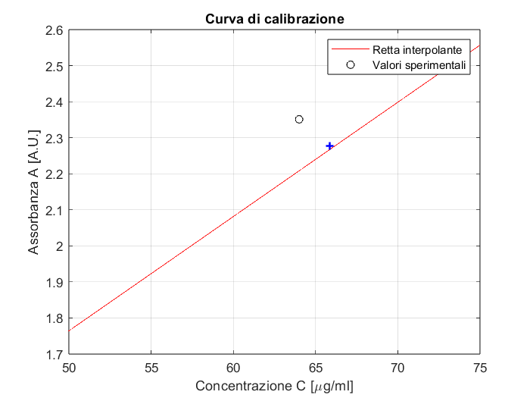
ANALISI DEI RISULTATI E CONCLUSIONI
La concentrazione incognita è stata ricavata tramite la funzione polyval, tenendo conto del fattore di diluizione di 5000.
c = 5000 * polyval(p_inv, max_unknow);
>> c
c =
0.3292 [g/ml]
Soluzione incognita
Laboratorio di fotonica per la medicina
Lab 01 – Spettroscopia UV-VIS
8/8

